Slide 1
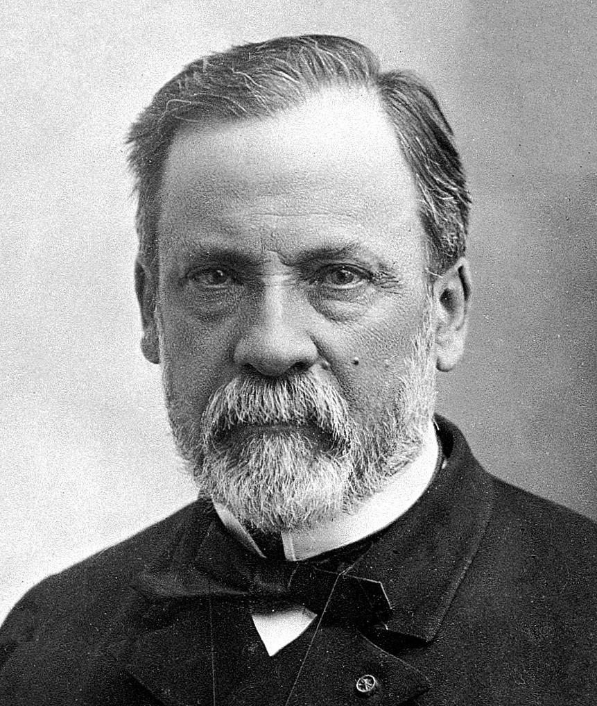
Louis Pasteur
(Dole,Francia 1822
Marnes-la-Coquette, 1895)

Slide 2
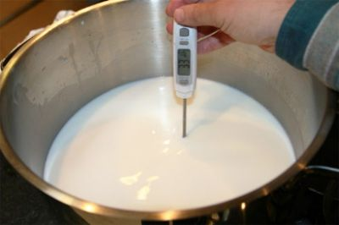

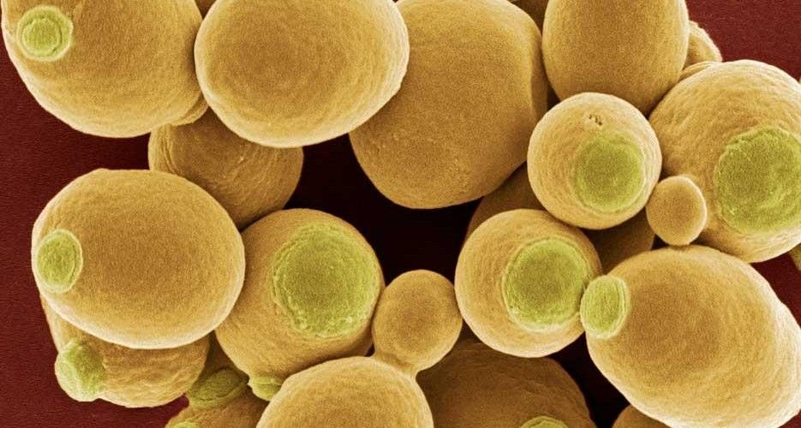
Lo conocemos como el descubridor de la pasteurización
También por su acierto en la vacuna contra la rabia
O por sus estudios de fermentaciones y de enzimas
O por su teoría microbiana de la enfermedad

Slide 3
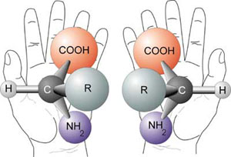
Pero su más temprana contribución fue ser el padre de la isomería óptica

Slide 4
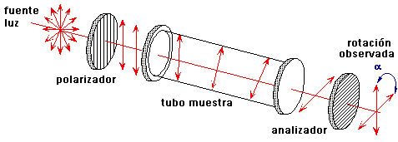
Pasteur se topó con los ácidos racémico y tartárico, dos productos secundarios de la industria del vino y que poseían la misma composición química (C₄H₆O₆).
El ácido tartárico era ópticamente dextrógiro mientras el ácido racémico era ópticamente inactivo y no desviaba el plano de luz polarizada

Slide 5
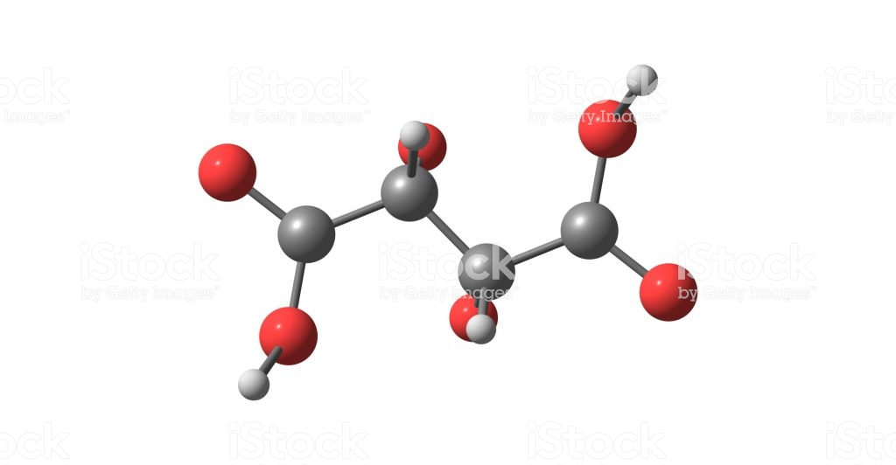
Pasteur supuso que si las dos moléculas estaban hechas del mismo número de cada tipo de átomos y poseían propiedades distintas…,
la diferencia debía residir en el modo en que los átomos están enlazados dentro de la molécula
Ácido tartárico

Slide 6
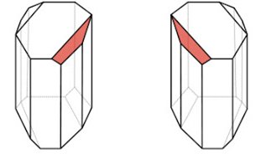
Cuando observó cristales de ácido racémico al microscopio se dio cuenta de que había dos tipos de cristales, que si bien eran muy parecidos en realidad unos eran la imagen en el espejo de los otros.

Slide 7
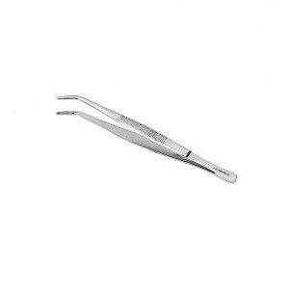
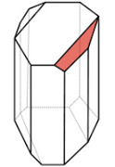
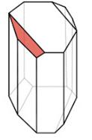
El siguiente paso fue un trabajo muy meticuloso, separando con la ayuda de unas pinzas los dos tipos de cristales

Slide 8
Preparó disoluciones acuosas con cada uno de los tipos de cristales y probó la interacción con la luz polarizada. Encontró que ambas soluciones giraban la luz en direcciones opuestas y cuando los dos tipos de cristales estaban juntos en la misma proporción, el efecto de la rotación de la luz se contrarrestaba

Slide 9
El ácido racémico se trataba realmente de una mezcla 50:50 de ácido tartárico dextrógiro y su isómero, el ácido tartárico levógiro.

Slide 10
Pasteur, en su Tesis Doctoral, acababa de descubrir la isomería óptica.

Slide 11
Algunos de los hallazgos de este trabajo, como fue encontrar cristales simétricos en el ácido racémico, se debieron a casualidades pero…
“la suerte favorece a las mentes preparadas”
Louis Pasteur

